Slide 1
Рядовой солдат России
Мы не мыслим себя без России. Мы живем с ней судьбою одной
(Глебов)

Slide 2
Жить везде привыкаем Где бы нас ни носило Узнаем лишь с годами, Что в корнях наша сила.
Посвящаю детям и внукам в память о моем отце,
их дедушке и прадедушке.

Slide 3
Гачегов Федор Меркулович.(1898-1969)

Slide 4
Гачегов Федор Меркулович родился 21 февраля 1898 года в деревне Ушаково, Соликамского района, Молотовской области (ныне Пермский край). Его родители Меркул и Елизавета были крестьяне. Семья была большая: четыре сына и дочь. Федор был в семье самый младший. Жила семья бедно. Федор рос смышленым мальчиком. Здесь он успел закончить 1 класс Ушаковской церковно – приходской школы . Отец его умер рано. Старшие ребята помогали матери, как могли, но поднять одной детей, моей бабушке Елизавете было тяжело. И когда её бездетная сестра, с мужем, в 1910 году, отправилась с Урала в Сибирь, в поисках лучшей доли, Елизавета Сысоевна, им в дети отдала младшего сына Федора. Так мой отец, вместе с другими переселенцами, оказался в Сибири.

Slide 5
Обосновались в Курагинском районе Красноярского края, завели большое хозяйство. Ни о какой учебе Федору мечтать не приходилось, так как его держали за работника, Вся мужская домашняя работа была на нем, за кусок хлеба.
В 1914 году, когда Федору исполнилось 16 лет, он уходит из семьи тетки и нанимается работать на золотодобывающий прииск Ольховский (ныне город Артемовск) .
Идет Гражданская война. Молодая Россия охвачена интервентами. Федор добровольцем уходит на фронт.

Slide 6
Советско-польская война.
10 сентября 1920 году Минусинский РВК, Красноярского края признает его годным к строевой, и в составе второго стрелкового полка направляет его на
Сове́тско -по́льскую войну.
По окончании которой он попадает на подавление Кронштатдского мятежа

Slide 7
Кронштатский мятеж
Последствия гражданской войны сказались на городе на Неве. Рабочие оказывались на улице. В 1921 г. состоялось 538 стачек, число забастовщиков превысило 200 тысяч человек. 11 февраля в Петрограде была объявлено о скором закрытии, из – за отсутствия сырья и топлива, 93 – х промышленных предприятий, в том числе заводов: таких как Путиловский, Сестрорецкий, «Треугольник» и др. Рабочие вышли на улицы, начались забастовки. Волнения достигли Кронштадта, 28 февраля 1921 г. на линкоре «Петропавловск» было созвано собрание. Его председатель – старший писарь С. Петренко – огласил резолюцию: немедленные перевыборы Советов тайным голосованием, так как настоящие Советы не выражают волю рабочих и крестьян.

Slide 8
1 марта эта резолюция была принята на совместном митинге гарнизона и жителей города. Делегация кронштадтцев, посланных в Петроград, была арестована. В ответ в Кронштадте был создан Временный революционный комитет. 2 марта Советское правительство объявило Кронштадтское восстание мятежом и ввело осадное положение в Петрограде. 5 марта, прилетевший в Петроград Троцкий заговорил с моряками языком ультиматума. На ультиматум Кронштадт не ответил. Тогда на берег Финского залива стали стягивать войска. Для руководства операцией по штурму крепости прибыли главком Красной Армии С.С. Каменев и М. Н. Тухачевский.

Slide 9
Красногвардейцы наступали по рыхлому мартовскому льду, на открытом пространстве, под беспрерывным огнем. Как вспоминал мой отец: «Местность была открытая, спрятаться было абсолютно негде. Ночью рыли окопы, изо льда и снега, в которых приходилось лежать часами, не поднимая головы. В кармане была мука, которую жевали, закусывая снегом, вместо воды». Первый штурм оказался неудачным. Во втором штурме принимали участие делегаты 10 съезда РКП(б).
18 марта Кронштадт прекратил сопротивление.

Slide 10
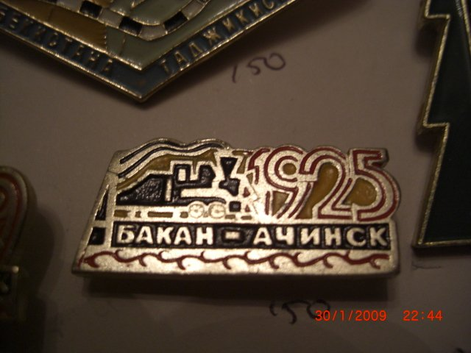
АчМиндор.
Возвращаясь из Кронштадта, мой отец последний раз посетил родные места. Матери его, Елизаветы Сысоевны, уже не было в живых. Он пообщался с братьями Яковом, Гавриилом, Василием и сестрой Ириной и навсегда уезжает в Сибирь.
Здесь он попадает на стройку.
Особое значение, для экономического развития Хакасии юга Енисейской губернии имело строительство дороги Ачинск – Минусинск (АчМиндор). Строительство железной дороги было начато еще в 1911 году, но было прервано первой мировой, а позднее гражданской войной. Теперь строительство вновь возобновилось.

Slide 11
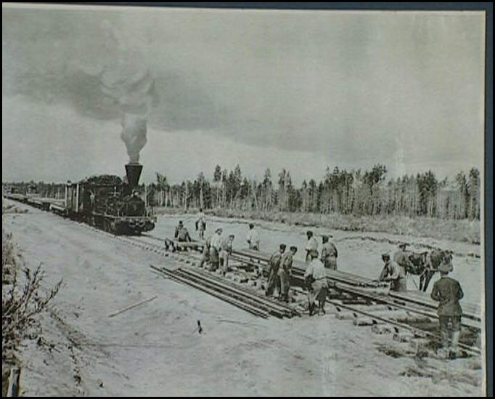
Механизация на строительстве дороги полностью отсутствовала, все работы велись вручную не хватало материалов особенно рельсов. Рельсы были получены от разборки второстепенных и запасных путей

Slide 12
Для укладки рельсов нужны шпалы, которые сами рабочие заготавливают в тайге. Продукты для рабочих закупались по деревням. Находясь в одной из командировок в с. Бея, Федор встречает свою судьбу, единственную и неповторимую, мою маму Екатерину Григорьевну (в девичестве Труфанову, уроженку г Минусинска) и увез её с собой на стройку.

Slide 13
Жили в вагонах на колесах. Прокладывали железную дорогу и первыми по ней приближались к с. Усть – Абаканское.
Завершилось строительство в 1925 году. 23 ноября состоялось торжественное открытие станции Абакан.

Slide 14
Абакан.
Это были первые годы образования Хакасского уезда, который был образован с учетом интересов коренного населения 14 ноября 1923 года Постановлением президиума ВЦИК с центром в селе Усть – Абаканское. В состав Хакасского уезда вошли пять районов – Аскизский, Боградский, Таштыпский, Чарковский и Чебаковский. Населения округа было 112200 человек, из них 53% хакасы. 20 октября 1930 года Президиум ВЦИК СССР принимает решение о преобразовании Хакасского округа в Хакасскую автономную область. Центром Хакасской автономной области стало с. Усть – Абаканское, переименованное в г. Абакан решением Президиума ВЦИК от 20 января 1931 года.

Slide 15
Федор работает заместителем начальника Строительного треста города Абакана.
9 июня 1931 года был принят первый план города, который утвердил городскую черту и определил его перспективы развития. В то время здесь уже было несколько промышленных предприятий: швейная артель инвалидов, кожевенное производство и кондитерская фабрика. Кривое озеро было осушено, и на его месте был заложен парк, началось строительство Дворца Культуры, который был закончен в 1936 году. В этот же период были построены мясокомбинат, мебельная фабрика, электростанция, паровозное депо. К концу 30 годов в Абакане насчитывалось 12 школ, 8 детских садов, Мед. училище, Педучилище, и появился первый Кукольный Театр

Slide 16
Коллективизация Хакасии.
1929 год. На ноябрьском пленуме ВКП(б) был взят курс на ликвидацию кулачества как класса на основе сплошной коллективизации. Для оказания помощи в деле создания колхозов в село направили 25 тысяч рабочих – партийцев. Зимой 1930 года в стране спешно стали создаваться колхозы. Большую помощь Хакасии в то время оказал, рабочий класс Ленинграда он прислал 17 рабочих - двадцатипятитысячников в Хакасию.
Постановлением Сибкрайкома ВКП(б) от 15 декабря 1929 г. Хакасский округ по темпам коллективизации был отнесен к третьей группе районов.
Решением партии мой отец в числе 25 тысяч передовых рабочих страны был направлен в деревню, поднимать сельское хозяйство. Так мой отец вместе с семьей (жена и двое сыновей Вячеслав и Петр), попадает в хакасский улус Сапогов.

Slide 17
Первый председатель колхоза
В Хакасии бесчинствовал «белый горно – партизанский отряд» под командованием Ивана Соловьева.
В наследство Федору достается полностью разоренное бандитами, сбежавшими к Соловьеву, хозяйство. Не было даже горстки зерна для посева. Вот такой первоначальный капитал достался новому колхозу, и его первому председателю, Гачегову Федору Меркуловичу.
Местные жители, хорошо приняли моего отца. Совместными усилиями провели посевную, собрали кое - какой скот в коллективное хозяйство. Организовали бригады. Люди понимали и помогали ему, поддерживали в его начинаниях. Единственной трудностью для него было общение с местным населением, так как он не знал хакасского языка. Проработав год, отец попросил, чтобы председателем поставили хакаса. Его просьба была удовлетворена. Он остался работать заместителем, а председателем стал хакас, Спирин.

Slide 18
Колхоз резко пошел в гору. Увеличивалось число пахотных земель. Повысилась урожайность. Уровень жизни колхозников стал довольно высокий так, как трудодень был хорошо обеспечен и продуктами и хлебом.
Отец всегда с теплотой отмечал отзывчивость, взаимопомощь и честность людей того времени. «Если кто – то, что-то случайно оставил, то кроме хозяина никто ничего не возьмет, даже если вещь пролежит несколько суток».
Одним из приоритетных направлений в развитии колхоза явилось, коневодство, поэтому и колхоз носил имя С.М. Буденного.

Slide 19
Репрессии.
1937 году в стране, и Хакасии начались массовые репрессии. «Враги народа» были повсюду. Массовый террор в области проходил по четко намеченному плану.
Так в 1937 в Хакасии было репрессировано - 1281 человек. В этом году ежемесячно проходили заседания бюро, пленумов обкома партии, на которых обсуждались вопросы по исключению из членов ВКП (б) так называемых «врагов народа», так как согласно Уставу ВКП(б), арестовать коммуниста без согласия партийного органа было нельзя.

Slide 20
Председатель колхоза, Спирин, возил своих рысаков на Всесоюзную сельскохозяйственную выставку. После его возвращения из Москвы он сразу же ночью был арестован. Вместе с ним был арестован мой отец. Их, как и многих в то время признали «врагами народа». Сначала отец сидел в Минусинской тюрьме.
Из его воспоминаний он не сидел, а стоял, так как тюрьма и церковь г. Минусинска были переполнены такими вот «врагами народа». Мама возила ему передачи, через, забитую шугой, р. Абакан. В переполненной лодке она всегда переживала за оставшихся дома малолетних детей
Затем отец был осужден и отправлен в ГУЛАГ, на лесозаготовки. А его соратник Спирин так и погиб, в застенках тюрьмы.
Г Минусинск в 30-е годы прошлого века.

Slide 21
Великая Отечественная война.
Время было очень тяжелое. Шла Великая Отечественная война. Молодых мужчин забрали на фронт. В селе остались одни старики и женщины. Отец работал в МТС, в городе Абакане. Ведь фронту еще нужен был и хлеб. В апреле 1943 года Абаканский военкомат мобилизует его, и отправляете на фронт, в действующую армию. В это время ему было сорок пять лет. Год его рождения 1898, был самым старшим призывным годом.

Slide 22
Отец попадает на 3 - ий Белорусский фронт, 521 стрелковый полк (с сентября 1943 года по февраль 1944 года) 119 запасной стрелковый полк (с февраля 1944 года по ноябрь 1944 года). Третьего ноября 1944 года он тяжело ранен в правую руку. Тринадцатый стрелковый полк – стрелок с ноября 1944 по июль 1945 года. 22 февраля 1945 года ранен в правое бедро.

Slide 23
Мазурские болота.
Благодарность от Военного Совета Армии.
За отличные боевые действия по завершению прорыва мощной долговременной глубоко эшелонированной обороны противника в районе Мазурских озер.
( Приказ Верховного Главнокомандующего Маршала Советского Союза товарища Сталина).

Slide 24
Взятие Кенигсберга.

Slide 25
За участие в штурме и взятие Кенигсберга мой отец был награжден медалью «За взятие Кенигсберга», которая была ему вручена 8 мая 1968 года Абаканским военкоматом (за год до его смерти).

Slide 27
За проявленный героизм и мужество награжден орденом «Красной звезды» № 1526174 10. 04 1945 года, прилагаемой к ордену орденской книжкой за №7266854, дающей право на льготы, которыми ни разу не воспользовался.

Slide 29
9 мая 1945 года награжден медалью, «За победу над Германией».

Slide 30
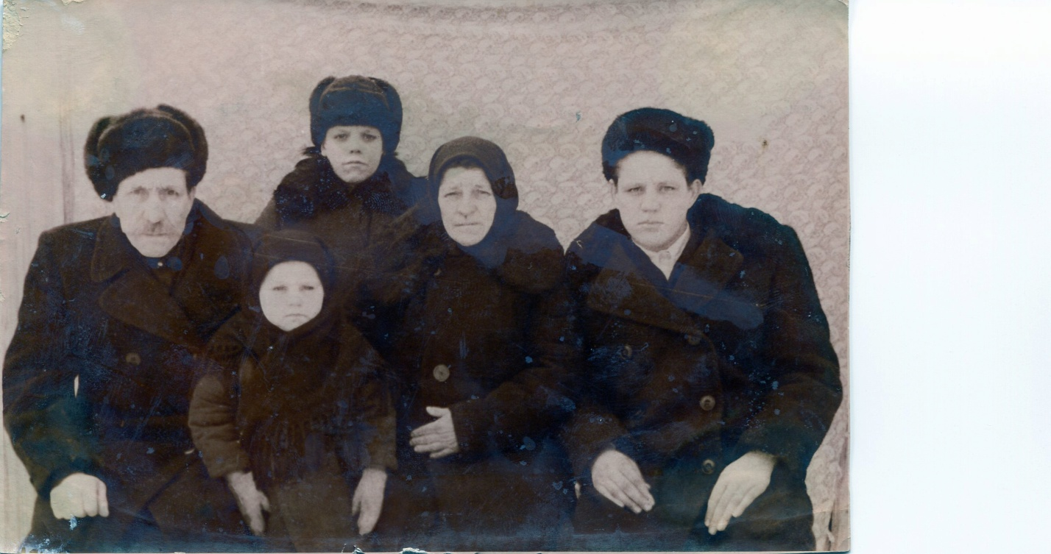
1955 год. Семейная фотография. Старший сын, Борис в армии.

Slide 31
Будучи на пенсии, был председателем кассы взаимопомощи села. Под его особой опекой были ребята – сироты Александр Аткнин, Владимир Киштеев и другие, которым он при первой возможности старался помочь. Всегда был общительным. Одинаково легко мог общаться со старым и малым.
1963 год.

Slide 32
1967 год. Федор Меркулович и Екатерина Григорьевна.

Slide 33
Самая последняя фотография. Лето 1969 года. Она, конечно неудачная, но другой больше не будет. Гачегов Федор Меркулович умер первого сентября 1969 года на 71 году жизни. Похоронен на кладбище, в селе Сапогово, Усть - Абаканского района.

Slide 34
1971 год. Осиротевшая семья. В центре Мама (Екатерина Григорьевна) ,брат Борис ,справа Владимир с женой Марией, слева Виктор с женой Ольгой.

Slide 35
1971 год. Сыновья Федора Меркуловича: Виктор, Борис и Владимир у родительского дома в селе Сапогово.

Slide 36
Старший внук Федор на могиле у деда 1971 год.

Slide 37
Вот такую, не простую, полную событий жизнь прожил, Гачегов Федор Меркулович. Жил просто, честно. Любил людей и жил для людей и детей. Богатство, которое он оставил после себя – это его дети, внуки, правнуки… Мы его частица, должны им гордится, и помнить о нем. Ведь осуществляя Связь времен, мы, возрождаем наши души!

